Slide 1


QUỸ ĐẦU TƯ TRÁI PHIẾU LP
BÁO CÁO THÁNG 7.2026
© 2026 – CÔNG TY CỔ PHẦN QUẢN LÝ QUỸ LPB

Slide 2
QUỸ ĐẦU TƯ TRÁI PHIẾU LP – BÁO CÁO THÁNG 7.2026
01. Thông tin quỹ và diễn biến giá chứng chỉ quỹ trong kỳ
02. Diễn biến lãi suất
03. Thị trường trái phiếu doanh nghiệp
Mục lục

Slide 3
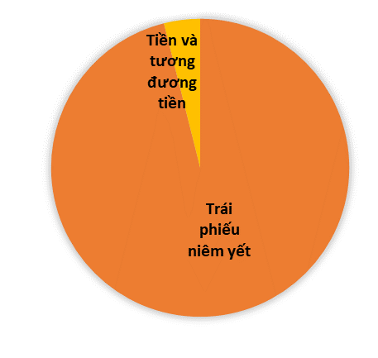
1. THÔNG TIN QUỸ VÀ DIỄN BIẾN GIÁ CHỨNG CHỈ QUỸ TRONG KỲ
QUỸ ĐẦU TƯ TRÁI PHIẾU LP – BÁO CÁO THÁNG 7.2026
QUỸ ĐẦU TƯ TRÁI PHIẾU LP
Mã quỹ | LPBF
Loại hình | Quỹ mở trái phiếu
Ngày thành lập | 21/7/2025
Công ty quản lý quỹ | Công ty Cổ phần Quản lý quỹ LPB
Ngân hàng giám sát | BIDV – CN Hà Thành
Đại lý phân phối | Công ty Chứng khoán LPS/ FINCORP/ FHSC
Mục tiêu đầu tư | Tạo ra thu nhập hấp dẫn và ổn định cho nhà đầu tư thông qua việc đầu tư vào danh mục rổ các trái phiếu niêm yết của các doanh nghiệp có xếp hạng tín nhiệm tốt, chứng chỉ tiền gửi của các tổ chức tín dụng uy tín. Quỹ hướng đến hiệu quả đầu tư cao hơn so với lãi suất tiền gửi ngân hàng, đồng thời duy trì mức độ rủi ro thấp, phù hợp với nhà đầu tư tìm kiếm sự ổn định và an toàn.
QUỸ LPBF PHÙ HỢP VỚI AI?
Quỹ LPBF phù hợp với các nhà đầu tư có dòng tiền nhàn rỗi từ 3 - 6 tháng trờ lên, mong muốn đầu tư sản phẩm có lợi nhuận hấp dẫn và linh hoạt về kỳ hạn đầu tư.
LỢI NHUẬN CỦA QUỸ
 | NAV/CCQ ngày 31/7/2026 | 3 tháng | 6 tháng | 9 tháng
LPBF * | 10,726.32 | 1.77% | 3.80% | 5.20%
Lợi nhuận quy năm |  | 6.93%
DIỄN BIẾN GIÁ CHỨNG CHỈ QUỸ
PHÂN BỔ TÀI SẢN
TOP HOLDINGS
Mã Trái Phiếu | Ngành | % Tổng Tài sản
DSE125018 | Chứng khoán | 18.19%
LPB125007 | Ngân hàng | 17.87%
HDB125012 | Ngân hàng | 17.34%
BAF126003 | Nông nghiệp | 15.74%
VIC124003 | Bất động sản | 9.09%
Đồ thị tính từ ngày 21/7/2025

Slide 4
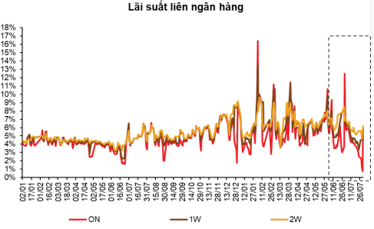
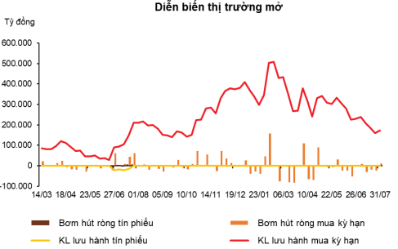
2. DIỄN BIẾN LÃI SUẤT
1
QUỸ ĐẦU TƯ TRÁI PHIẾU LP – BÁO CÁO THÁNG 7.2026
Lãi suất huy động dân cư: Sang tháng 7/2026, mặt bằng lãi suất tiền gửi chịu áp lực tăng mạnh tại nhiều ngân hàng do nhu cầu tín dụng cao hơn huy động. Nhiều nhà băng điều chỉnh biểu lãi suất tăng thêm 0,1 - 0,5%/năm, đưa mức cao nhất tại một số ngân hàng tư nhân lên dao động từ 7,8% đến 9%/năm. Đối với nhóm 4 ngân hàng quốc doanh top đầu, Vietcombank, Agribank và VietinBank không ghi nhận điều chỉnh đáng kể trong tháng; lãi suất huy động kỳ hạn 12 tháng tại quầy của nhóm 4 ngân hàng này vẫn được duy trì ở mức 5,9%/năm.
Lãi suất liên ngân hàng: Sang tháng 07/2026, diễn biến thị trường liên ngân hàng có sự hạ nhiệt đáng kể. Đây là tín hiệu cho thấy áp lực thanh khoản hệ thống đã giảm mạnh. Kết thúc ngày 31/7, lãi suất VND liên ngân hàng giao dịch ở mức: ON 6,00% ; 1W 4,50% ; 2W 6,20%.
Diễn biến thị trường mở (OMO): lãi suất đấu thầu các kỳ hạn trên thị trường mở được duy trì ở mức 4,5%. Tính đến hết ngày 31/7/2026, quy mô lưu hành trên kênh cầm cố OMO đạt 172,530 tỷ VNĐ.

Slide 5
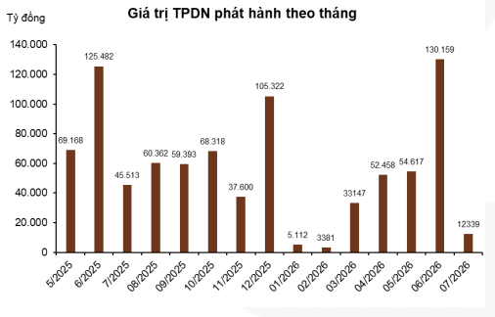
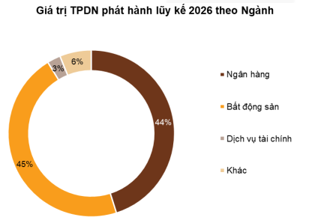
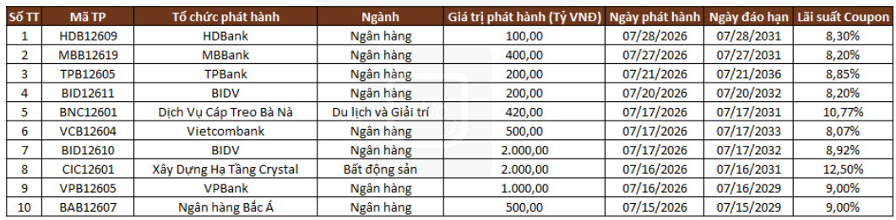
QUỸ ĐẦU TƯ TRÁI PHIẾU LP – BÁO CÁO THÁNG 7.2026
1
3. THỊ TRƯỜNG TRÁI PHIẾU DOANH NGHIỆP
TPDN phát hành: trong tháng 7/2026, tổng giá trị phát hành đạt 12.339 tỷ VNĐ. Tính từ đầu năm đến nay, tổng giá trị phát hành TPDN trong năm 2026 đạt 291.212 tỷ đồng với 24 đợt phát hành ra công chúng (tổng giá trị đạt 23.154 tỷ đồng, chiếm 7,95% tổng giá trị phát hành) và 181 đợt phát hành riêng lẻ (tổng trị giá đạt 268.058 tỷ đồng, chiếm 92,05% tổng giá trị phát hành)

Slide 6
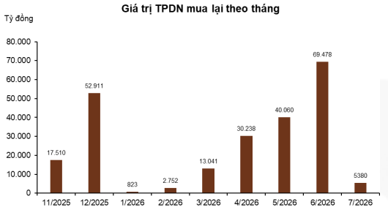
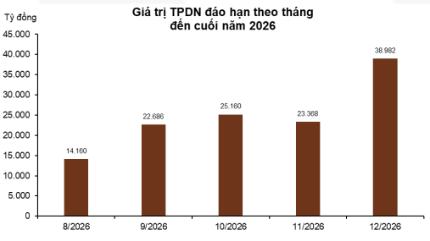
QUỸ ĐẦU TƯ TRÁI PHIẾU LP – BÁO CÁO THÁNG 7.2026
1
3. THỊ TRƯỜNG TRÁI PHIẾU DOANH NGHIỆP (tiếp)
TPDN được mua lại: trong tháng 7/2026, tổng giá trị TPDN được mua lại đạt 5,380 tỷ VNĐ. Tính chung cả 7 tháng đầu năm, tổng giá trị TPDN được mua lại đạt 161.772 tỷ VNĐ, trong đó ngành Ngân hàng chiếm tỷ trọng lớn nhất (87%), tương đương với 140.112 tỷ VNĐ.
TPDN đến hạn: trong 5 tháng còn lại của năm 2026, tổng giá trị TPDN đáo hạn là 124.355 tỷ VNĐ. Trong đó 49% giá trị trái phiếu đáo hạn đến từ trái phiếu được phát hành bởi các doanh nghiệp Bất động sản với giá trị tương đương 60.876 tỷ VNĐ, theo sau là trái phiếu các Ngân hàng với 24%, tương đương giá trị đáo hạn đạt 29.378 tỷ VNĐ.

Slide 7
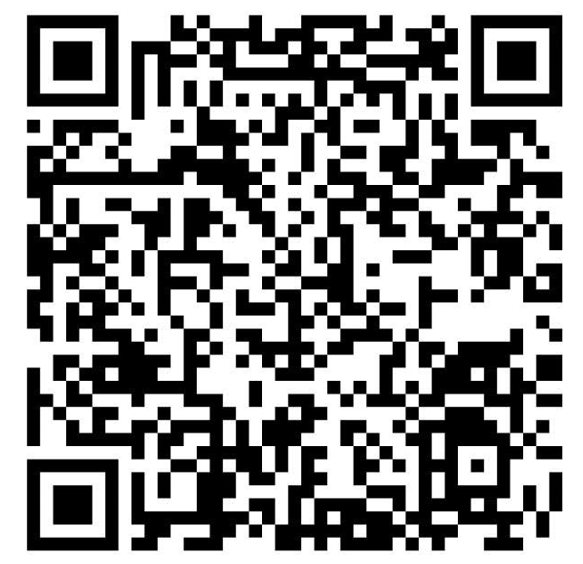
BIỂU PHÍ GIAO DỊCH
QUỸ ĐẦU TƯ TRÁI PHIẾU LP – BÁO CÁO THÁNG 7.2026
THÔNG TIN ĐẠI LÝ PHÂN PHỐI
Phí mua | Miễn phí
Phí bán | Theo thời gian nắm giữ: Từ 0 đến 3 tháng: 0.3% Từ 3 tháng trở lên: Miễn phí
Thuế TNCN | Theo thời gian nắm giữ: Dưới 24 tháng: 0,1% giá trị bán Từ 24 tháng trở lên: Miễn thuế
LPBS | Công ty Cổ phần Chứng khoán LP
Fmarket | Công ty Cổ phần Fincorp
FHSC | Công ty Cổ phần chứng khoán Finhay
CÔNG TY CỔ PHẦN QUẢN LÝ QUỸ LPB
T: 0243.212.1616
E: contact@lpbam.com.vn
W: lpbam.com.vn
A: Tầng 2 LPB Tower, 17 Tông Đản , Hoàn Kiếm, Hà Nội
KHUYẾN CÁO
Báo cáo này được Công ty Cổ phần Quản lý Quỹ LPB lập dựa trên các nguồn thông tin được cho là đáng tin cậy tại thời điểm phát hành. Mọi số liệu, nhận định và đánh giá trong báo cáo chỉ nhằm mục đích cung cấp thông tin, không được xem là khuyến nghị đầu tư hay cam kết về kết quả sinh lời của Quỹ.
Hiệu quả đầu tư trong quá khứ không phản ánh hay đảm bảo cho kết quả trong tương lai. Nhà đầu tư cần chủ động xem xét mục tiêu đầu tư, khả năng chấp nhận rủi ro và có thể tham khảo ý kiến từ các chuyên gia trước khi đưa ra quyết định đầu tư.
© 2026 – CÔNG TY CỔ PHẦN QUẢN LÝ QUỸ LPB

